Slide 1
Опыт внедрения решений для органов власти по миграции на отечественное ПО
Семенихин Александр
Директор по корпоративным продажам РедСис Сибирь

Slide 2





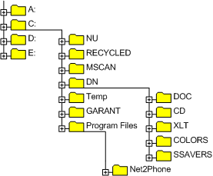



Системное ПО: задача решена! Технологические результаты.
СПО FreeIPA
Создание единого пользовательского пространства (ЕПП).
Single-Sign-On (SSO) авторизация внутри домена ЕПП.
Создание пользовательских групп для разделения уровня доступа.
Отказоустойчивость: поддержка репликации.
Управление политиками.
Назначение политик для паролей.
Возможность смены пароля лично пользователями без помощи администратора.
Интеграция с Microsoft Active Directory (Создание доверительных отношений между доменами).
Прозрачное использование ресурсов Linux пользователями AD.
Поддержка большинства современных дистрибутивов Linux.
СПО Puppet + СПО Foreman
Централизованное управление и мониторинг состояния хостов через интуитивно-понятный интерфейс.
Возможность устанавливать, обновлять, удалять ПО централизованно.
Возможность централизованно конфигурировать службы, модифицируя системные файлы или их настройки.
Интеграция с существующей системой аутентификации FreeIPA.

Slide 3

Внедрение выполнено! Доказанные практикой результаты.
Авторизация с доменными учетными данными.
Централизованное подключение общих хранилищ файлов по протоколу SMB.
Обеспечение поддержки VPN на базе ГОСТ шифрования (VipNet).
Наличие средств удаленного распространения параметров (аналог групповых политик).
Наличие средств удаленной технической поддержки с доступом к рабочему столу, мыши, клавиатуре.
Запуск Windows приложений в Linux: Skype, 2GIS, Консультант, Гарант, FineReader. Отчет о накладываемых ограничениях при использовании данного ПО с ОС Linux.
Возможность работы с торговыми площадками в двух режимах: без использования ЭЦП и с использованием ЭЦП. Основная площадка rts-tender.ru, остальные опционально.
Возможность работы с порталом гос. услуг. Уже скоро!
Поддержка работы программы внутреннего документооборота.
Поддержка портала удалённых приложений rds.nso.ru на базе RDS Windows Server 2012 R2.
Развертывание LibreOffice, OpenOffice, WPS Office на рабочей станции для оценки возможностей продуктов.
Антивирус Касперского для Линукс с управлением из Kaspersky Security Center.
Агент для централизованной инвентаризации (SCCM, Chef, Puppet).
Централизованное развертывания систем и удаленное управление (SCCM, Chef, Puppet).
Обеспечение возможности подачи заявок на внутреннем портале ИТ службы.
СДЕЛАНО В НОВОСИБИРСКЕ
MADE IN NOVOSIBIRSK

Slide 4
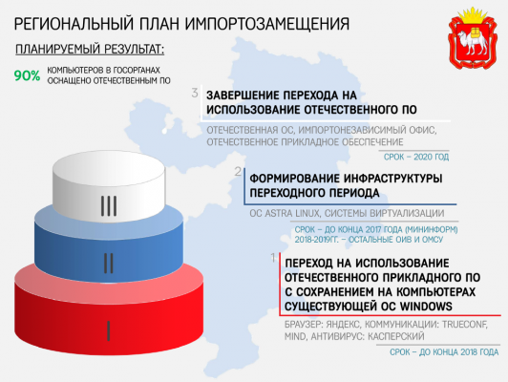
Стратегия перехода на отечественное ПО: различные мнения.
http://d-russia.ru/ob-opyte-importozameshheniya-operatsionnyh-sistem-i-ofisnogo-po-v-chelyabinskoj-oblasti.html
Этот план можно читать с начата и с конца.
Оба варианта:
1-2-3;
3-2-1
возможны.
Можно ли допускать оба варианта или следует выбрать один.
Наш выбор: 3-2-1.
Этапы реализации плана импортозамещения ПО (с) Мининформ Челябинской области

Slide 5

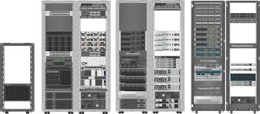


Самые простой следующий шаг вперёд № 2.
Среда виртуализации
Виртуальная машина. База данных PosgreSQL.
Виртуальная машина. Облако .
Виртуальная машина. Прокси и www (СПО squid, vanish, nginx).
Виртуальная машина. Безопасность .

Slide 6
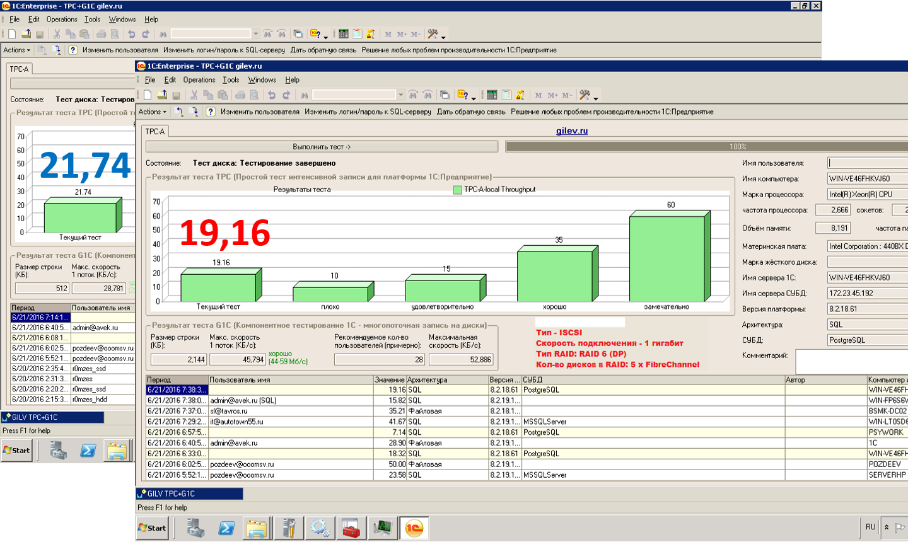



Пример реализации 1С: муниципальная организация, ~60 пользователей.
+MSSQL – 21,74
+PostgreSQL – 19,16

Slide 7
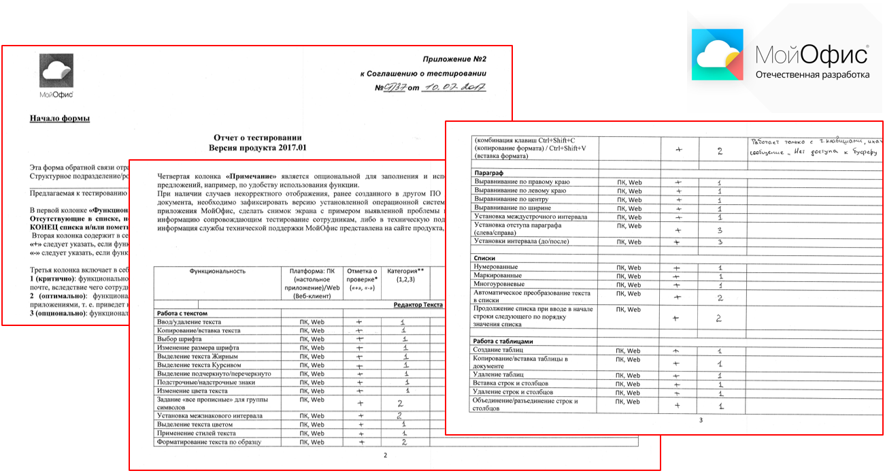
Пилотный запуск МойОфис в мэрии г. Новосибирска.
Использование в облаке требует существенных вычислительных ресурсов. Запрос на доработку принят производителем.
Локальная эксплуатация возможна. По ряду недочётов передан запрос на доработку производителю.
В школы г. Новосибирска переданы бесплатные лицензии МойОфис.

Slide 8


ВКС: Видеомост в мэрии НСО.
Проведено испытание с ёмкостью максимального подключения - 100 клиентов
Используемая аппаратная часть подтверждает нагрузочные характеристики от производителя (ЦПУ E5 v2, 12ГБ ОЗУ)
Ориентирован на работу с ядром Debian – проверен и на
Две стороны отраслевых стандартов: SIP не позволяет достичь качества изображения на уровне пропьетарных решений, но легко интегрируется с другими приложениями, например, телефонией от Asterisk и т. п.
Совместимость с ВКС-оборудованием по SIP/H.323, web, Android, iOC
Уровень стоимости сопоставим с самым дешёвым известным клиентом иностранного производства (Avaya) и можно разумно снизить стоимость
Не единственный продукт в классе от наших: см. Trueconf

Slide 9
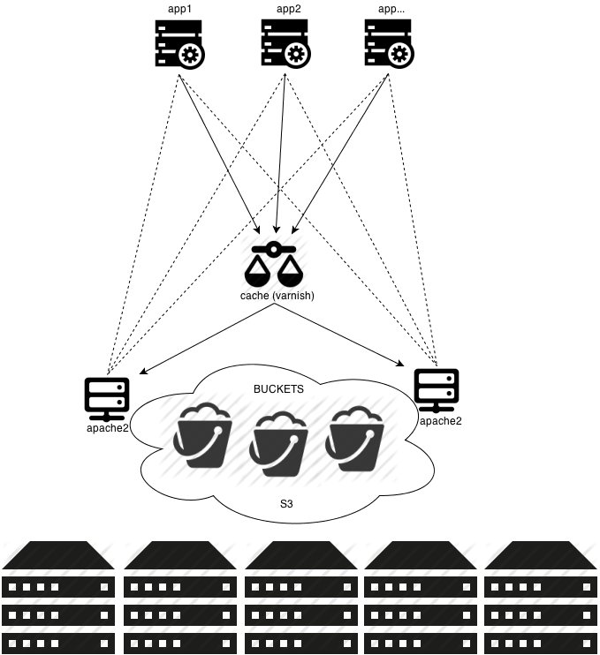

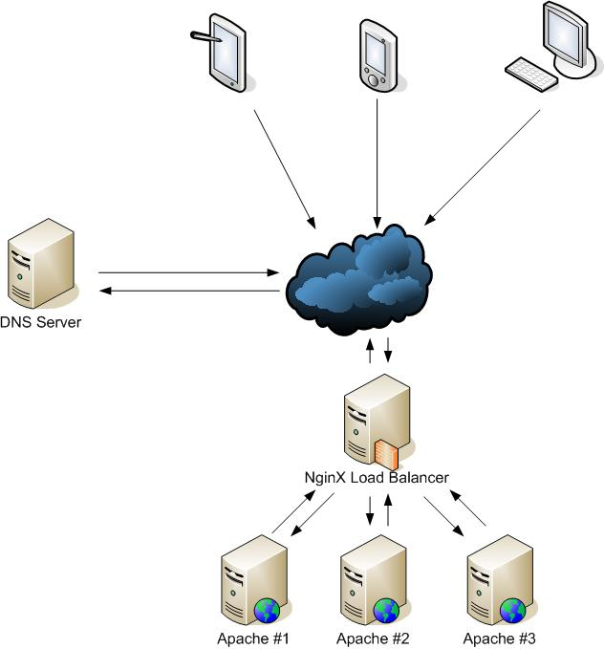
Системы безопасности в стадии становления: NgFW в тесте, SIEM в работе.
Безопасность:
Это не плохо и не хорошо – другая структура, возможно, более защищённая и логичная, а также незаслуженно забытая.
Не стоит бояться! У коммерческих заказчиков есть масштабные реализации! Например, спросите 2GIS (г. Новосибирск).
Проблему устранения уязвимости 0-го дня нельзя устранять быстрым заливом заплаток: одно лечим, другое калечим.
Необходимо форсировать переход на современные системы безопасности (NgFW, SIEM) и протоколы обмена (Amazon S3, OpenStack SWIFT).
Некоторые встроенные приложения требуют особого внимания при использовании. Например, для Apache необходимо создавать особые условия или заменять (вариант – СПО nginx, lvs, vanish, др.).
Проблема использования СПО. Требуется внутренняя фильтрация и/или зрелость отечественных производителей.
Реализация даст огромные преимущества: эвристическая защита, современные портальные технологии, объектные БД, готовность к гиперконвергентной инфраструктуре, BigData, микросервисному ПО, Fog Computig, IoT и т. д.
Сделано:
В мэрии г. Новосибирска установлен на тестовую эксплуатацию UserGate Firewall & Proxy, (NgFW, сделано в Новосибирске!) налажено взаимодействие с производителем.
В правительстве Республики Саха (Якутия) завершаем запуск и настройку ViPNet TIAS (класс SIEM систем), сотрудничаем с производителем.
Базовое ядро Linux для множества производителей – Debian. Тестируем всё на

Slide 10
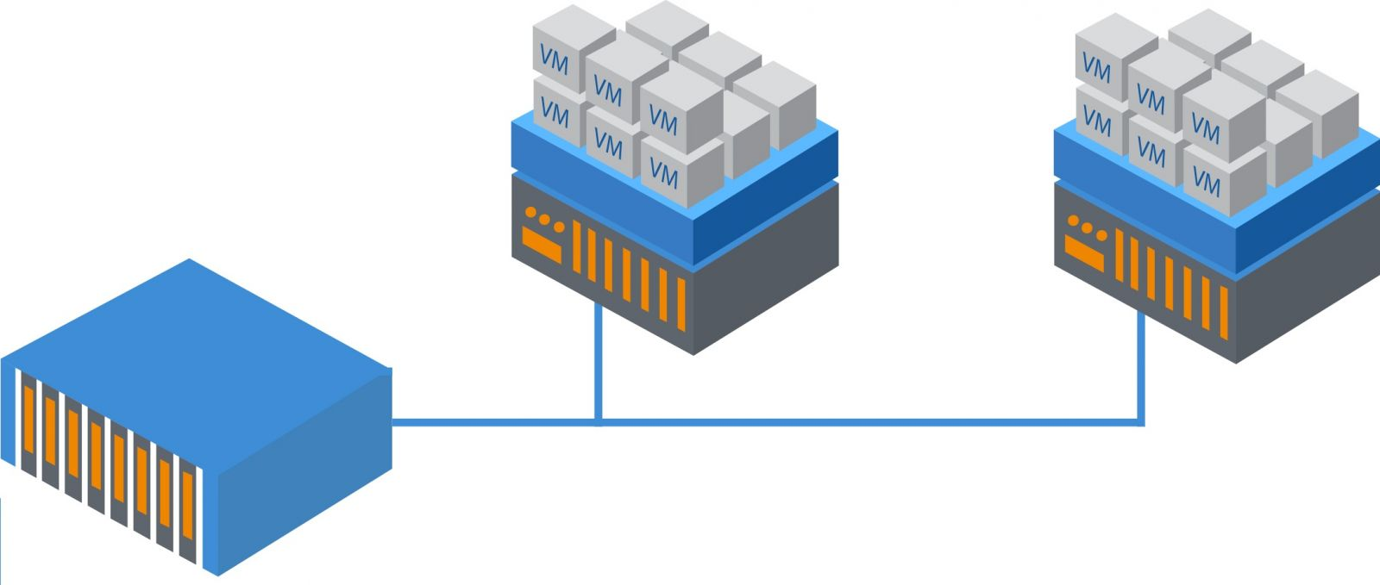
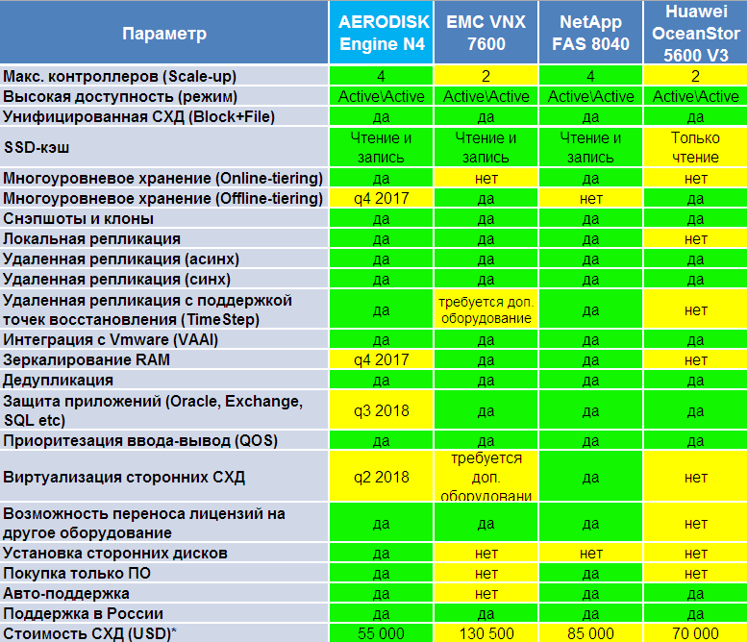


Виртуализация. СХД: железо и/или отечественное ПО.
СХД
Виртуализация
тут
Engine
ZFS (СПО, прародитель NetApp)
Не лимитированные объёмы FS и LUN
Готовность к гиперконвергентной инфраструктуре
SDS с сертификацией под «железо» пользователя и Linux (Astra Linux)
Аппаратная часть собственной разработки, производство Тайвань
Полностью «руссифицированный» дружественный web-интерфейс без плагинов
Одобрено: ФГУП «СТАНДАРТИНФОРМ»
Одобрено: Комитете по градостроительству и архитектуре СПб
Одобрено: АО «НПП «Алмаз» (РОСТЕХ)
ПАО «Ростелеком» - идут испытания

Slide 11
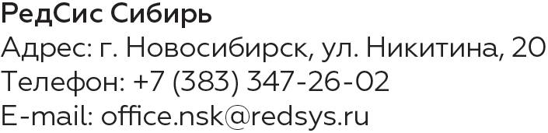
Спасибо за внимание!

